Slide 1
Respiration og gæring
Forløb: Mikroorganismer på godt og ondt
– det intermediære stofskifte

Slide 2
Opsamling:
Hvad sker der i nølefasen?
Hvad sker der i den eksponentielle fase?
Hvad sker der i den stationære fase?
Hvad sker der i dødsfasen?

Slide 3
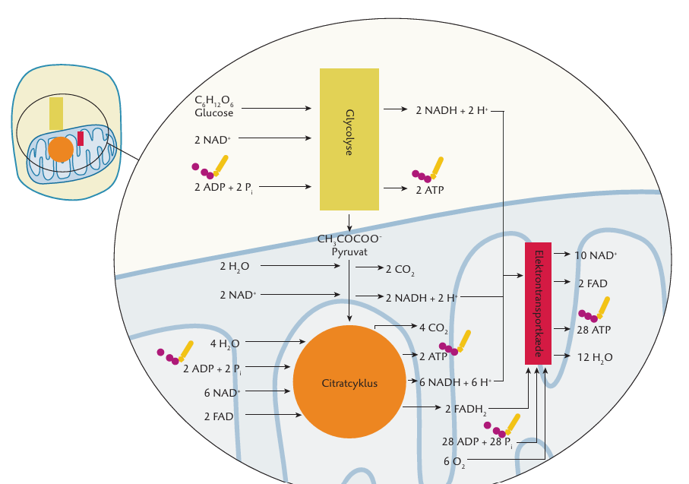

Slide 4
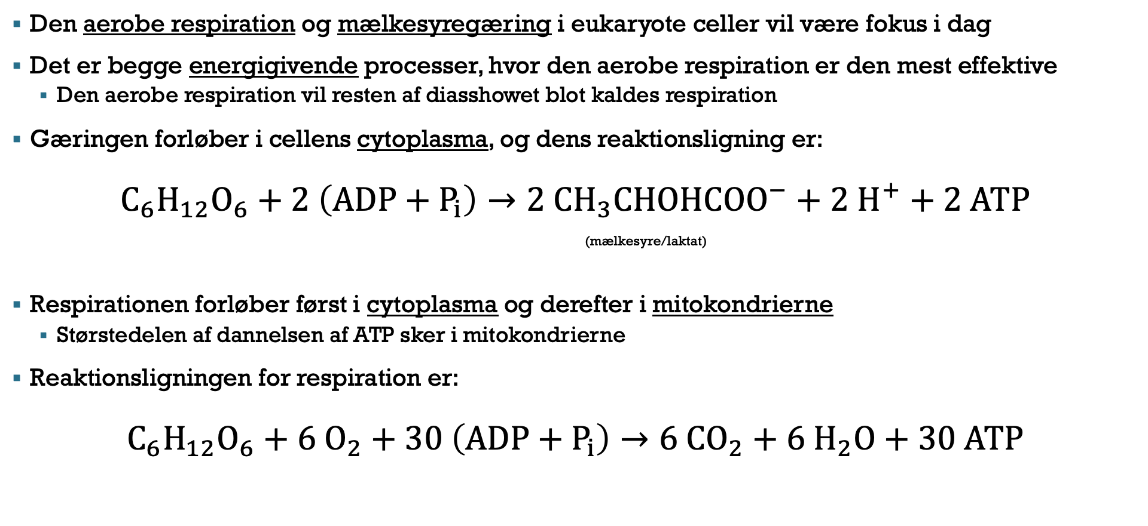
Respiration og gæring
Den aerobe respiration og mælkesyregæring i eukaryote celler vil være fokus i dag
Det er begge energigivende processer, hvor den aerobe respiration er den mest effektive
Den aerobe respiration vil resten af diasshowet blot kaldes respiration
Gæringen forløber i cellens cytoplasma, og dens reaktionsligning er:
$$C_{6}H_{12}O_{6}+2 \left(ADP+P_{i}\right)→2 CH_{3}CHOHCOO^{−}+2 H^{+}+2 ATP$$
(mælkesyre/laktat)
Respirationen forløber først i cytoplasma og derefter i mitokondrierne
Størstedelen af dannelsen af ATP sker i mitokondrierne
Reaktionsligningen for respiration er:
$$C_{6}H_{12}O_{6}+6 O_{2}+30 \left(ADP+P_{i}\right)→6 CO_{2}+6 H_{2}O+30 ATP$$

Slide 5
Respiration – overordnet set
Respirationen kan deles op i tre dele:
Glykolysen
Her bruges ét glukose, og der dannes 2 ATP og 2 NADH + 2 H⁺
Citronsyrecyklussen
Her dannes 6 CO₂ og bruges 6 H₂O
Her dannes også 2 ATP, 8 NADH + 8 H⁺ og 2 FADH₂
Elektrontransportkæden
Her bruges 6 O₂ og dannes 12 H₂O
Her bruges også 10 NADH + 10 H⁺ og 2 FADH₂, der bevirker, at der dannes 28 ATP
Vi ser, at der er to spøjse ting:
Der bruges 6 H₂O i respirationen
Men der dannes 12 H₂O, så netto dannes 6 H₂O, som vi ser i reaktionsligningen
Der dannes 32 ATP
Men der bruges 2 ATP på aktiv transport af 2 NADH ind i mitokondrierne, så netto dannes 30 ATP

Slide 6
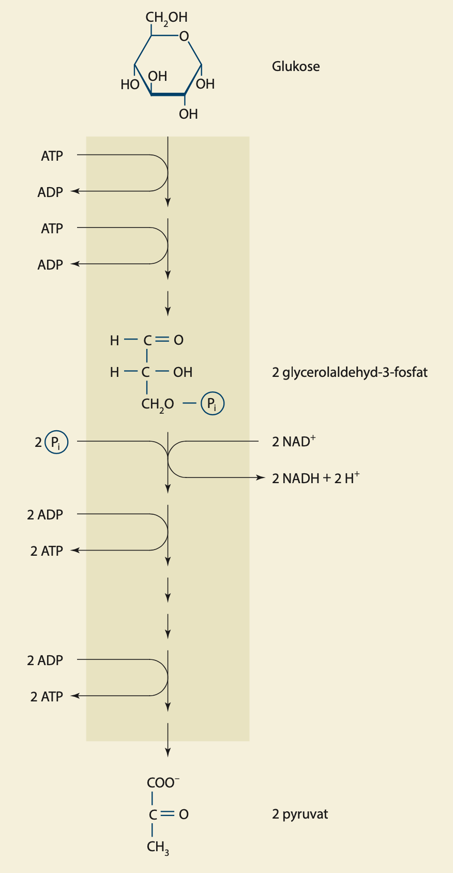
Glykolysen
Glykolysen foregår som sagt i cellens cytoplasma
Altså udenfor mitokondrierne
I glykolysen omdannes 1 C₆H₁₂O₆ (glukose)
Efter flere processer er resultatet 2 pyruvat
De to molekyler går videre til citronsyrecyklussen (hvis der er ilt)
Undervejs er der:
Brugt 2 ATP
Dannet 2 NADH + 2 H⁺
Dannet 4 ATP
Ved glykolysen slutning har man derfor:
2 pyruvat, 2 ATP og 2 NADH + 2 H⁺

Slide 7
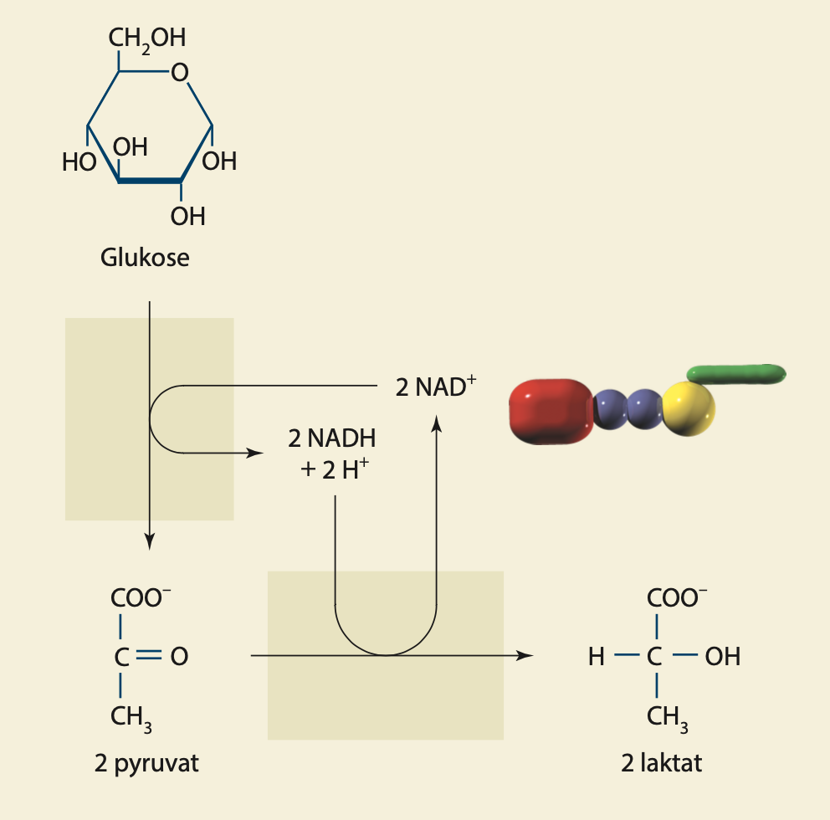
Gæring
Hvis der ikke er ilt til stede, vil respirationen ikke fortsætte
I stedet vil der ske mælkesyregæring i menneskeceller
Så vil de 2 pyruvat omdannes til 2 mælkesyre (laktat)
De 2 NADH + 2 H⁺ fra glykolysen vil blive brugt i omdannelsen
Derfor vil der kun komme 2 ATP og 2 mælkesyre ud af gæringen
I den mikrobiologiske verden findes gæring i flere varianter
Den mest kendte er forgæring af glukose til ethanol og CO₂
Altså gæring til alkohol

Slide 8
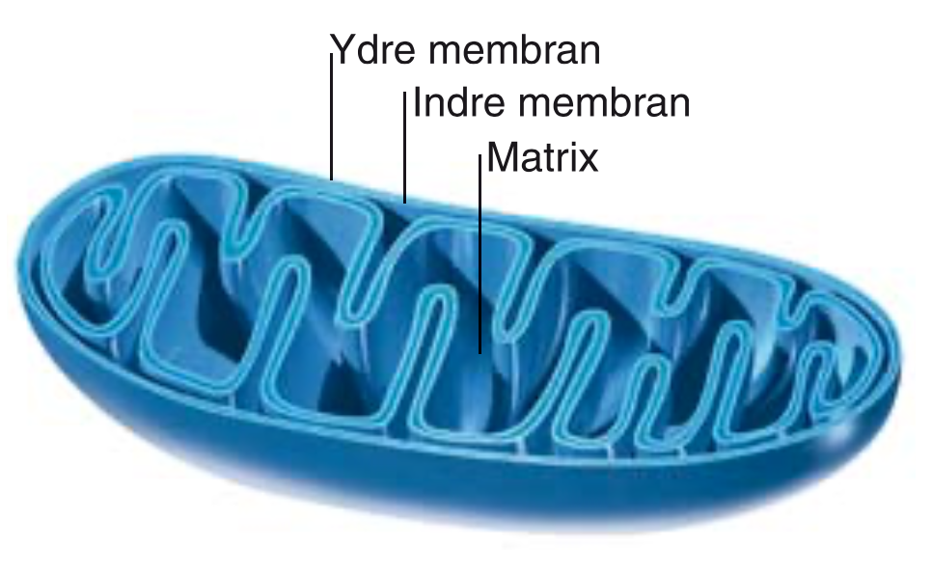
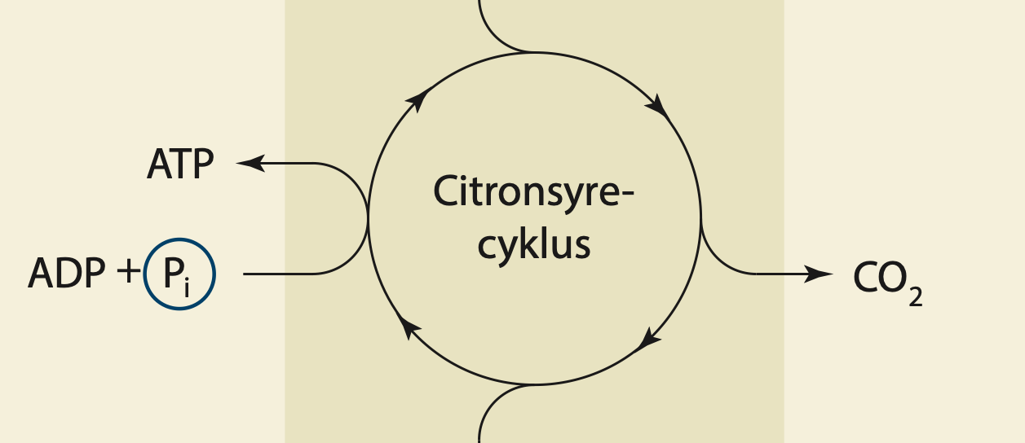
Citronsyrecyklussen
Hvis der er ilt tilstede, fortsætter respirationen
De 2 pyruvat fra glykolysen transporteres ind i mitokondrierne
Vi husker:
Mitokondrier er organeller med dobbeltmembran
De to membraner kaldes blot den ydre og den indre membran
Mitokondriernes indre kaldes matrix
Det er i mitokondrierne, at citronsyrecyklussen forløber

Slide 9
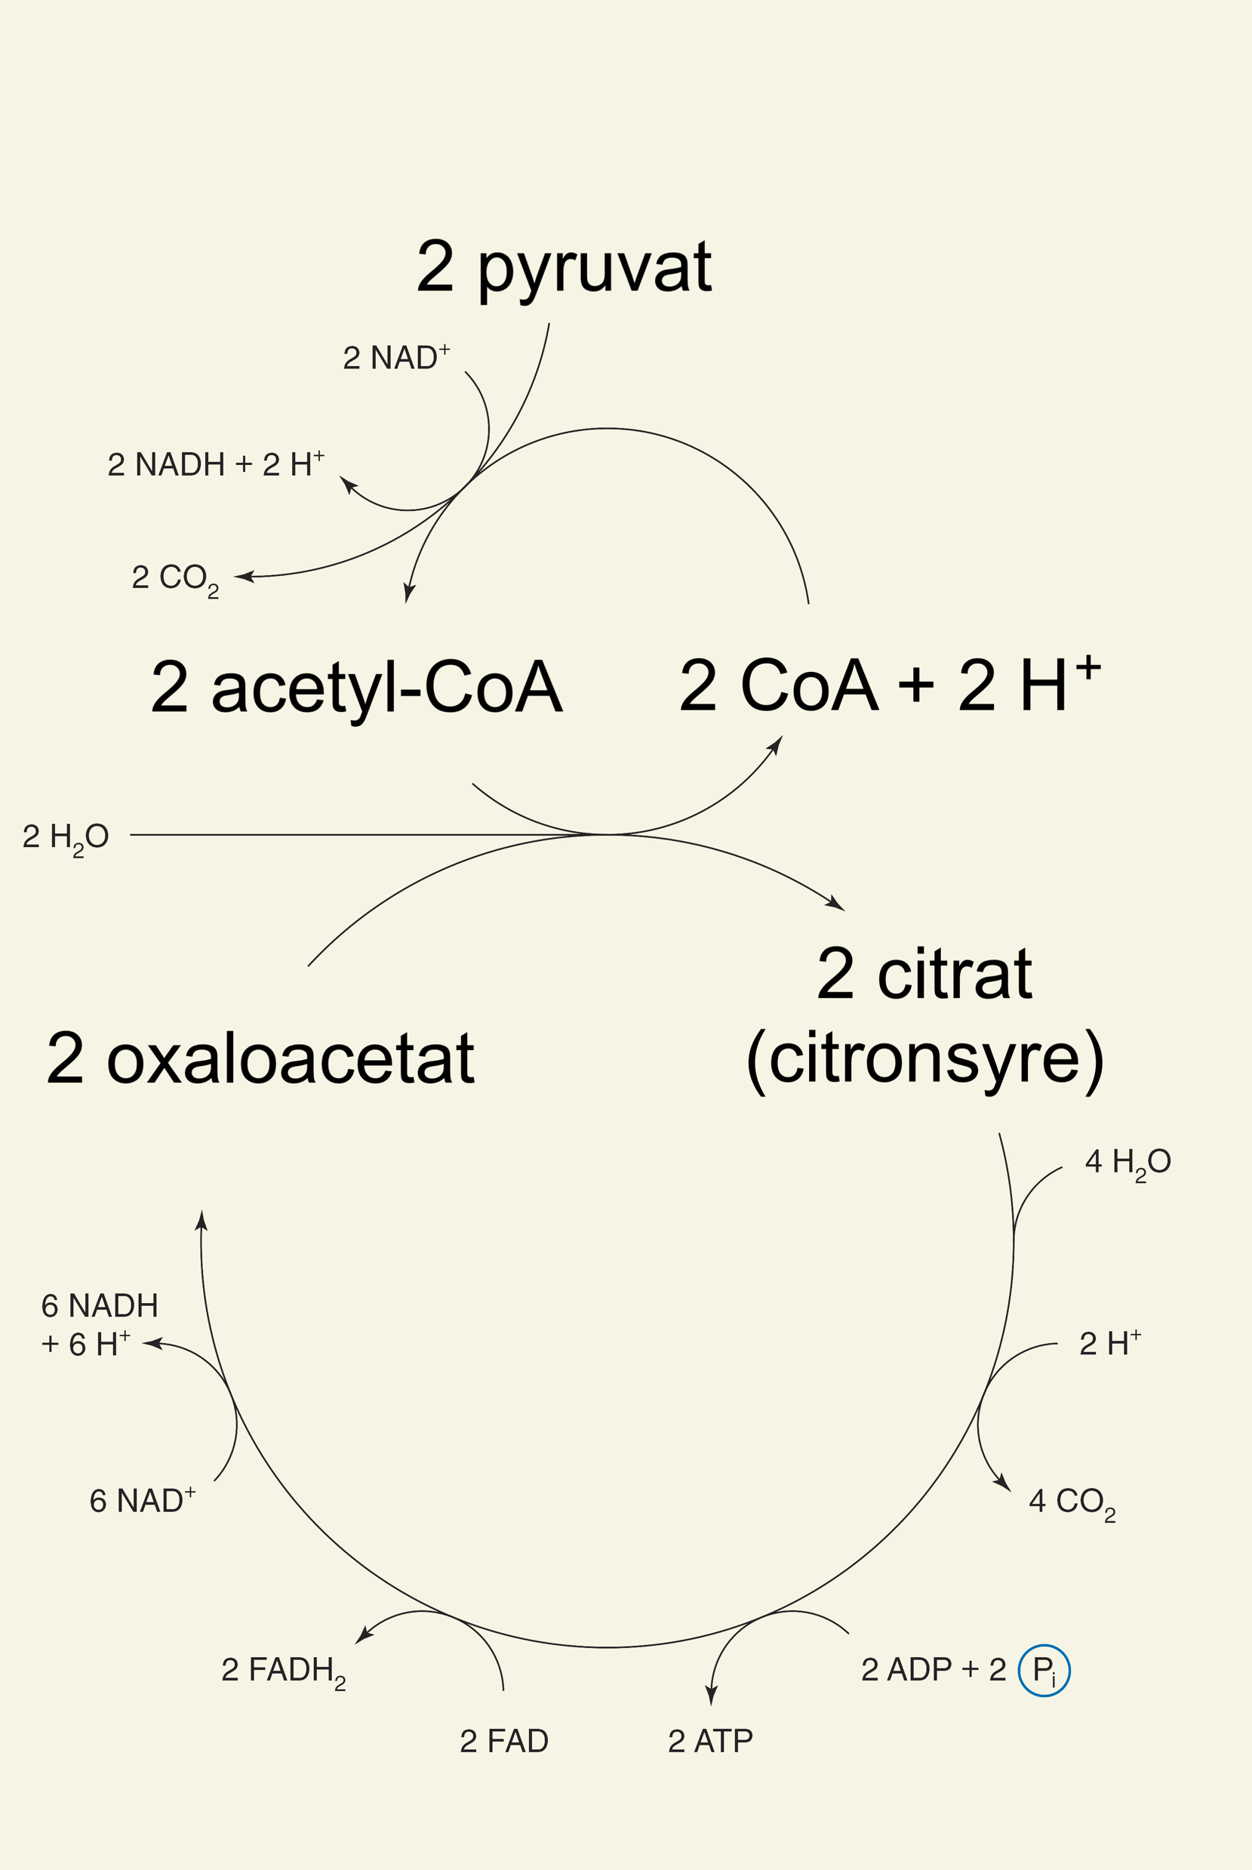
Citronsyrecyklussen
Citronsyrecyklussen består af to cyklusser
I den lille omdannes 2 pyruvat til 2 acetyl-CoA
Der forbruges 2 CoA og 2 H⁺
Der dannes 2 NADH + 2 H⁺ og 2 CO₂
Så kommer vi til bindeleddet mellem de to cyklusser
Her omdannes 2 acetyl-CoA og 2 oxaloacetat til 2 CoA og 2 citrat
Der forbruges 2 H₂O
Efter en runde i den store cyklus fås igen 2 oxaloacetat
De bruges i bindeleddet, og cirklen er fuldendt
Der dannes 4 CO₂, 2 ATP, 2 FADH₂ og 6 NADH + 6 H⁺
Der bruges 4 H₂O
Efter én runde i citronsyrecyklussen har man:
6 CO₂, 4 ATP (2 fra glykolysen), 2 FADH₂ og 10 NADH + 10 H⁺ (2 fra glykolysen)
* CoA = coenzym A

Slide 10
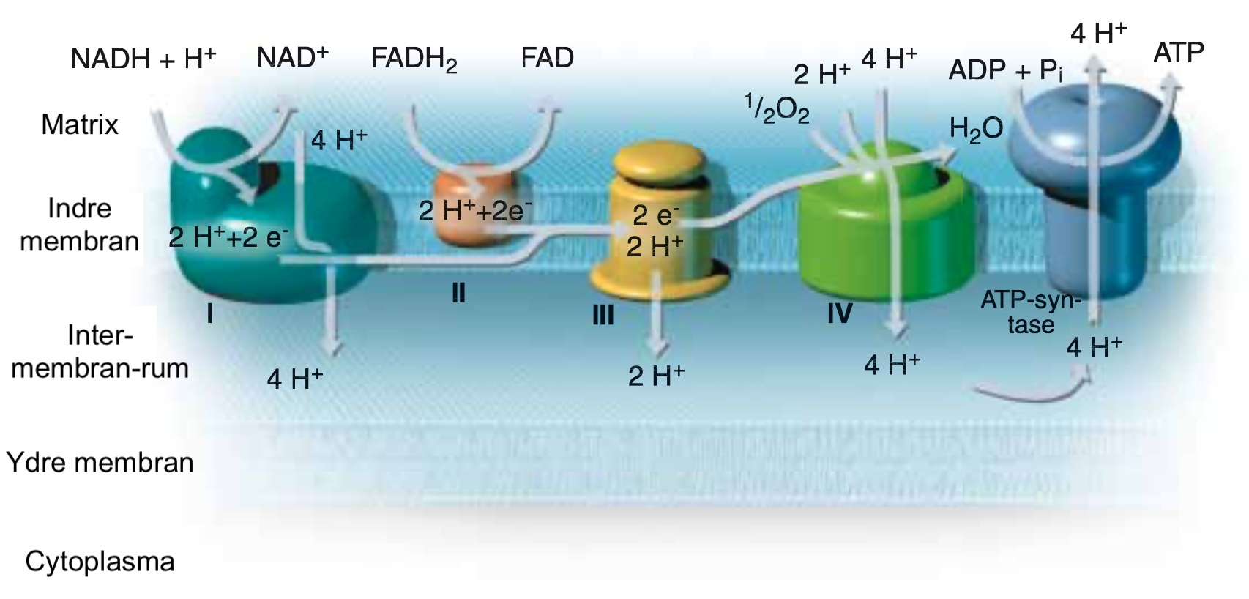
Elektrontransportkæden
Elektrontransportkæden består af fem store enzymkomplekser i mitokondriernes indre membran
Enzymkompleks I, II, III og IV samt ATP-syntase
Enzymerne kan binde og afgive elektroner – de bliver skiftevis reduceret og oxideret
Altså er det en kæde af enzymer, der transporterer elektroner – deraf navnet
Energien fra processerne bruges til at pumpe H⁺ gennem membranen, og det giver ATP

Slide 11
Elektrontransportkæden
Enzymkompleks I: NADH + H⁺ bindes – derefter overføres de 2 H⁺ og 2 e⁻ til enzymkompleks III
Energien, der frigives ved overførslen, bruges til at pumpe 4 H⁺ fra matrix til intermembranrummet
Enzymkompleks II: FADH₂ bindes – derefter overføres 2 H⁺ og 2 e⁻ til enzymkompleks III
Her pumpes ikke nogen H⁺ over den indre membran
Enzymkompleks III: Når der optages 2 H⁺ og 2 e⁻ fra enzymkompleks I eller II, pumpes 2 H⁺ ud
Elektronerne overføres til enzymkompleks IV

Slide 12
Elektrontransportkæden
Enzymkompleks IV: Elektroner optages fra enzymkompleks III
Sammen med H⁺ fra matrix overføres de til O₂, som omdannes til H₂O
Energien der frigøres, bruges til at pumpe H⁺ fra matrix til intermembranrummet
For hver 2 elektroner der modtages, pumpes 4 H⁺ ud
ATP-syntase: Enzymkomplekset indeholder en H⁺-kanal
Når H⁺ diffunderer igennem kanalen, frigives energi – det bruges på at danne ATP

Slide 13
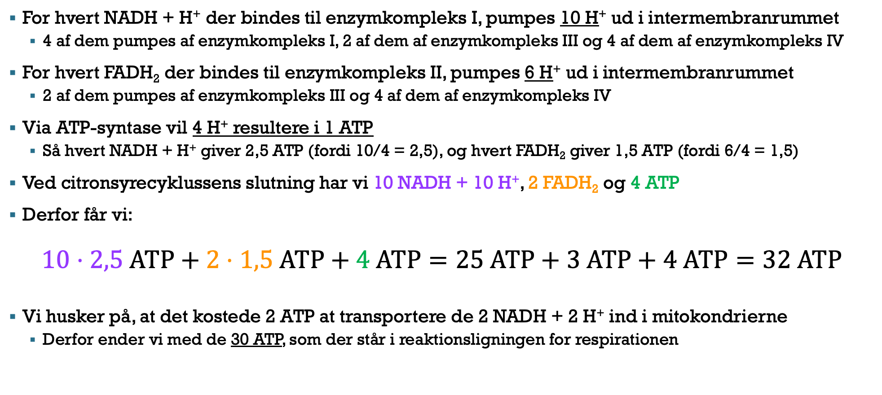
Elektrontransportkæden
For hvert NADH + H⁺ der bindes til enzymkompleks I, pumpes 10 H⁺ ud i intermembranrummet
4 af dem pumpes af enzymkompleks I, 2 af dem af enzymkompleks III og 4 af dem af enzymkompleks IV
For hvert FADH₂ der bindes til enzymkompleks II, pumpes 6 H⁺ ud i intermembranrummet
2 af dem pumpes af enzymkompleks III og 4 af dem af enzymkompleks IV
Via ATP-syntase vil 4 H⁺ resultere i 1 ATP
Så hvert NADH + H⁺ giver 2,5 ATP (fordi 10/4 = 2,5), og hvert FADH₂ giver 1,5 ATP (fordi 6/4 = 1,5)
Ved citronsyrecyklussens slutning har vi 10 NADH + 10 H⁺, 2 FADH₂ og 4 ATP
Derfor får vi:
$$10⋅2,5 ATP+2⋅1,5 ATP+4 ATP=25 ATP+3 ATP+4 ATP=32 ATP$$
Vi husker på, at det kostede 2 ATP at transportere de 2 NADH + 2 H⁺ ind i mitokondrierne
Derfor ender vi med de 30 ATP, som der står i reaktionsligningen for respirationen

Slide 14
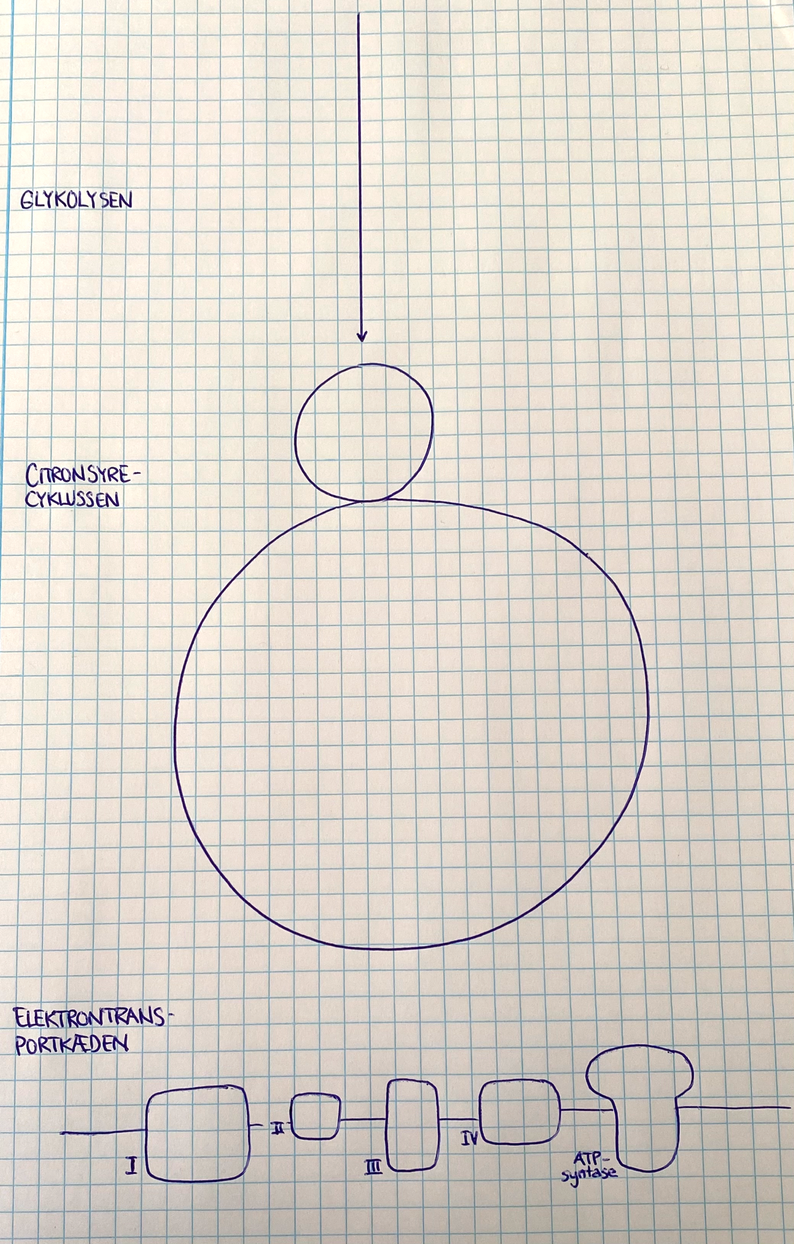

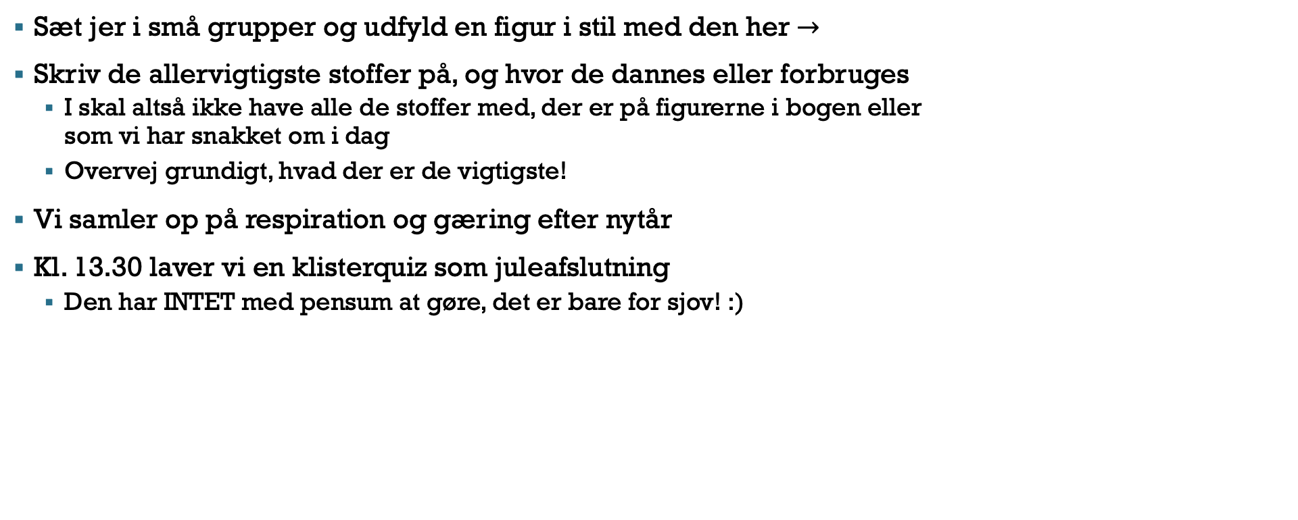
Arbejdsspørgsmål:
Sæt jer i små grupper og udfyld en figur i stil med den her $→$
Skriv de allervigtigste stoffer på, og hvor de dannes eller forbruges
I skal altså ikke have alle de stoffer med, der er på figurerne i bogen eller som vi har snakket om i dag
Overvej grundigt, hvad der er de vigtigste!
Vi samler op på respiration og gæring efter nytår
Kl. 13.30 laver vi en klisterquiz som juleafslutning
Den har INTET med pensum at gøre, det er bare for sjov! :)

